Slide 1
LÄXA 19

Slide 2
UPPGIFT 1
Skriv bråken i storleksordning.
Börja med det största.

Slide 3
UPPGIFT 2
3 628 + 796
7 134 – 666
475 + 123 + 97

Slide 4
UPPGIFT 3
Hur många decimeter är
80 cm
140 cm
200 mm

Slide 5
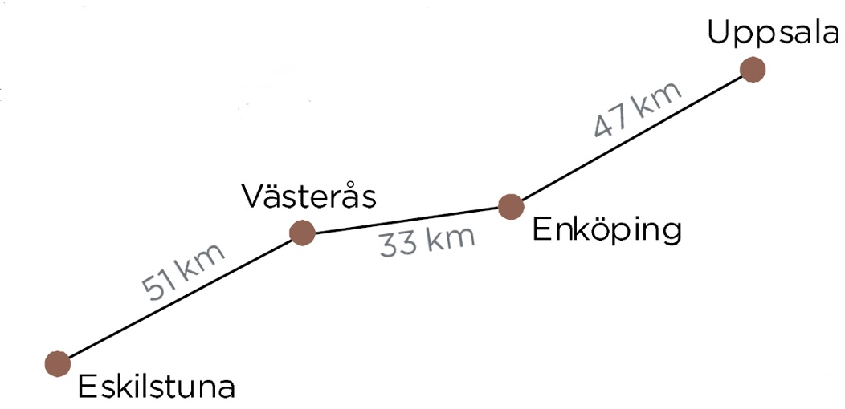
UPPGIFT 4
Hur långt är det mellan Eskilstuna och Uppsala?
Svara i
kilometer
mil och kilometer

Slide 6
UPPGIFT 5
Vad kallas figuren?
Mät sidorna och räkna ut omkretsen.
Rita en kvadrat med lika lång omkrets.

Slide 7
UPPGIFT 6
1972 satte Kjell Isaksson nytt världsrekord i stavhopp när han klarade 555 cm.
46 år senare vann Armand Duplantis stavhoppstävlingen under EM i Berlin genom att hoppa en halv meter högre.
Vilket år vann Armand guld i Berlin?
Hur högt hoppade han? Svara i meter och centimeter.

Slide 8
UPPGIFT 7

Slide 9
UPPGIFT 8
På påsklovet åker Mehmet tre varv i ett skidspår som är 870 m långt.
Hur långt åker han sammanlagt?
Hur mycket fattas för att det sammanlagt ska bli 3 kilometer (km)?

Slide 10
VECKANS PROBLEM
Vilka är de två följande talen?
128 64 32 16 -?- -?-

